Slide 1
스마트 팩토리 MES 웹 솔루션 개발
2nd. SPL활용 데이터 베이스
2025-03-04 - 2025-03-21
Team. 헤헤경민병석

Slide 2
CONTENT
Intro
Subject
Prototype
팀 소개
프로젝트 소개
개발 환경
UML
스토리 보드
ERP
클래스 다이어그램
로그인
웹 페이지
Code
Review
코드 구현
프로젝트 후기

Slide 3





Intro
Team member.
팀 소개
프로젝트 소개
개발환경
채민병
main Work
자료조사
실적 보고서, 요약 대시보드 담당
Subject
Prototype
Code
김경민
박혜성
서영석
UML 구성
기준관리, BOM 구현
클래스 다이어그램 생성
PPT 발표
실적등록, 품질관리 담당
ERP 구현
PPT 제작
작업관리, 생산관리 담당. 메인 페이지
Review

Slide 4

Intro
팀 소개
프로젝트 소개
개발환경
Main Object
기초객체지향 프로그래밍 활용Swing Project
어떤 프로젝트 인가요?
Subject
밀키트 생산을 관리하는 프로그램을 만드는 프로젝트를 실시했습니다.
Prototype
Code
Review

Slide 5
Intro
팀 소개
프로젝트 소개
개발환경
Main Object
주제 선정 이유
MES에 대한 이해를 높이고자, 밀키트 생산관리를 선택했습니다. 밀키트는 다른 제조업 관리와는 다르게 신선 식재료의 관리, 생산 공정 최적화 등이 요구돠기에 관리의 구체적인 과정을 분석하는 것에 흥미와 교육적 가치가 높게 판단되어 밀키트 생산관리로 선정했습니다.
Subject
Prototype
주제 목표
Code
제품의 생산관리를 위해 정확한 제품의 데이터와
기준관리, 생산관리, 생산 보고서, 게시판을 통한 조금 더 체계적이고 편리한 UI, 시스템의 개발을 목표로 하고 있습니다.
Review

Slide 6
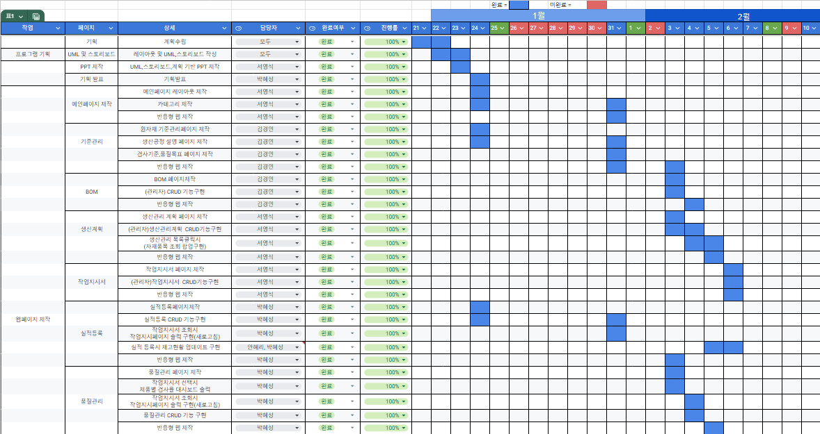
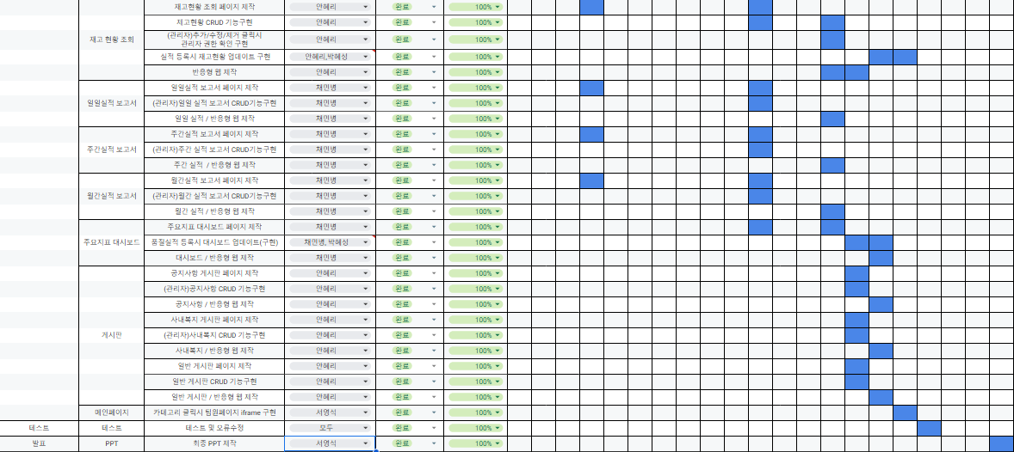
1차 프로젝트 기간
2025.01.21
~
2025.02.10

Slide 7
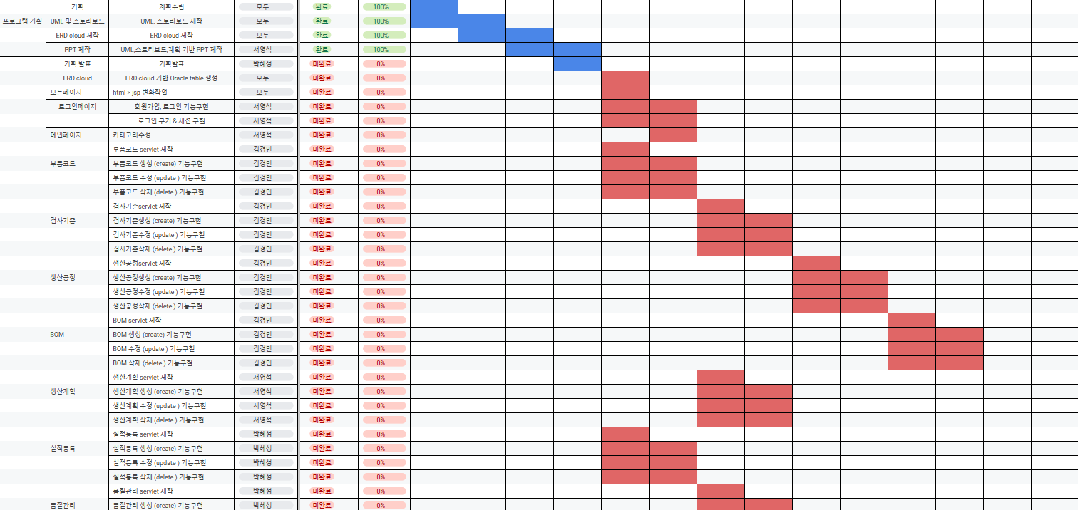
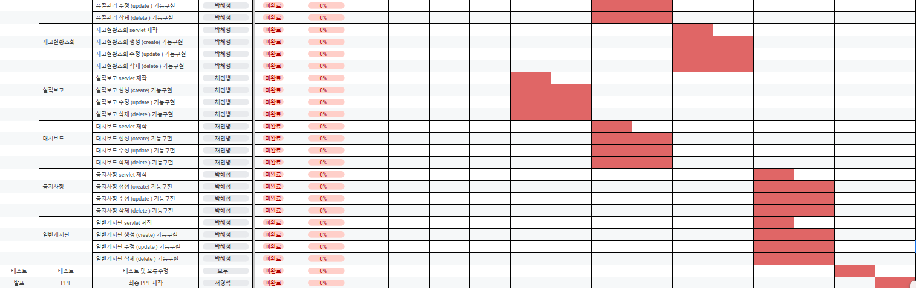
1차 프로젝트 기간
2025.03.04
~
2025.03.21

Slide 8
Intro
Time Line
1주차. 기획
팀 소개
프로젝트 소개
개발환경
01/20
주제 선정
기획 역할 분배
폰트/컬러 구성
01/22
UML구현
스토리보드 제작
01/24
1차 기획 발표
Subject
Prototype
Code
01/21
프로젝트 분량 구성,역할 분배
UI테스트 구현
품목 관리 테스트 구현
01/23
스토리보드 완성
PPT 제작
Review

Slide 9
Intro
Time Line
2, 3주차. 프로젝트
팀 소개
프로젝트 소개
개발환경
01/31
메인 페이지 구현 및 반응형 적용
서브 페이지 구현
02/04
진행률 50% 달성
02/06
진행률 90% 달성
Subject
Prototype
Code
01/27~01/30
설 연휴기간
02/03
데이터 생성
중간 팀 회의
각 서브 페이지 Js전략 구성
02/05
진행률 75% 달성
02/07
진행률 100%달성.
최종 검토
Review

Slide 10
Intro
Time Line
4주차. ERD 기획
팀 소개
프로젝트 소개
개발환경
03/05
ERP 구현 80%
클래스 다이어그램
생성
구글 시트 작성
03/07
ERD, DB기획 1차 발표
Subject
Prototype
Code
03/04
1차 프로젝트 재검토
ERP 구현 기획
역할 분담
03/06
ERP 구현
DB 테이블 구현 테스트
PPT 작성
Review

Slide 11







Intro
프로젝트 Skill
팀 소개
프로젝트 소개
개발 환경
Design Skill
Subject
MIRO
figma
Visual Studio Code
Prototype
Coding Front end Skill
Code
Review
HTML
CSS
javascript
JSON

Slide 12




Intro
프로젝트 Skill
팀 소개
프로젝트 소개
개발 환경
Subject
AJAX
Prototype
Coding Back end Skill
Code
Review
Java
Tomcat
JSP

Slide 13
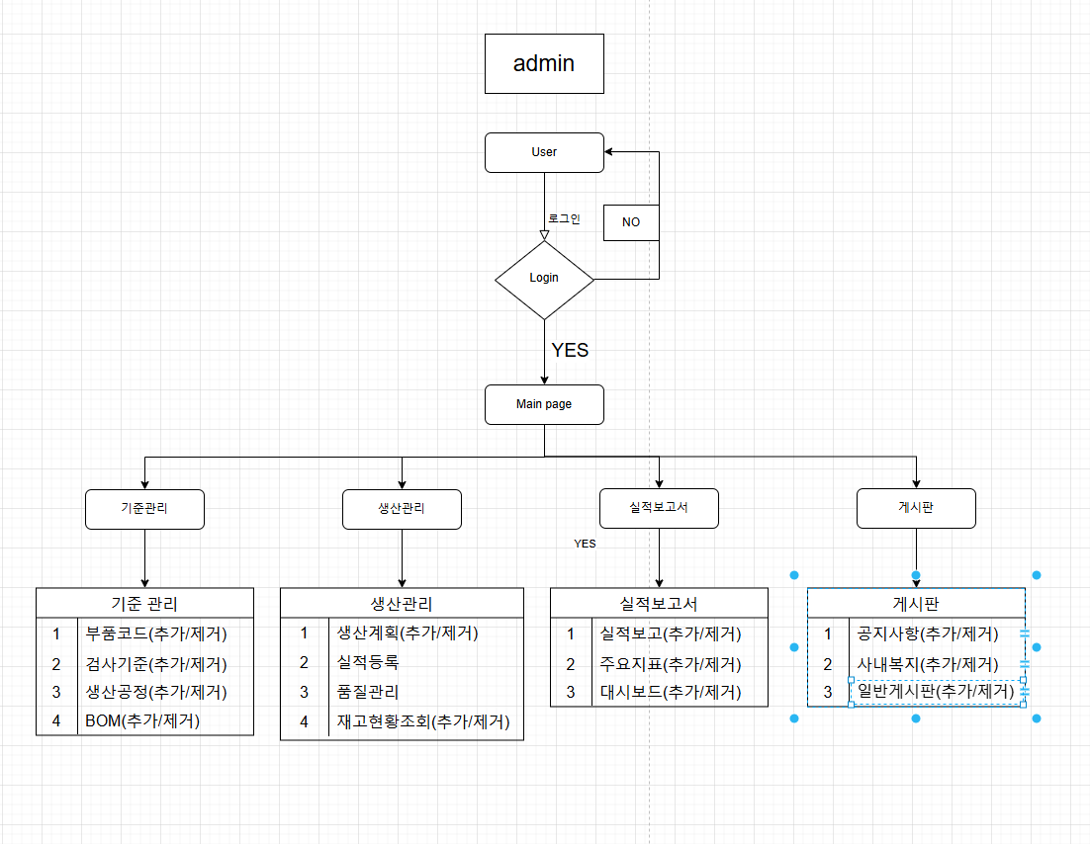
Intro
UML
Subject
UML
스토리 보드
Prototype
Code
Review

Slide 14
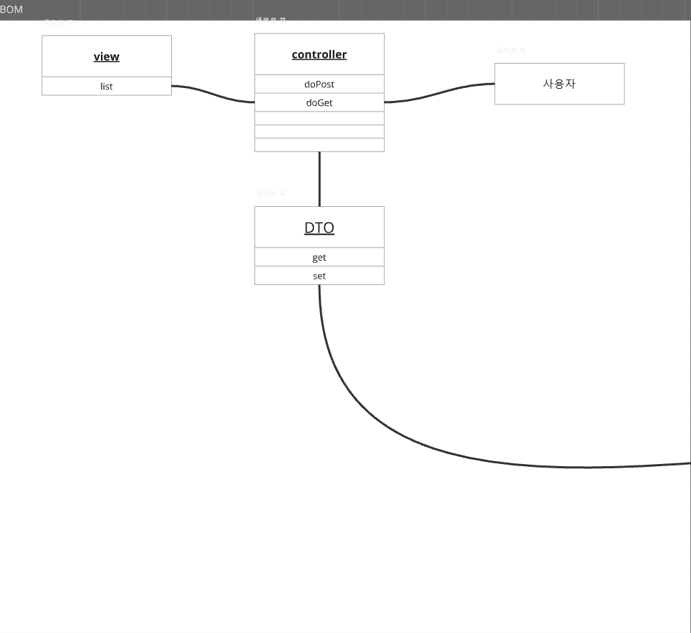
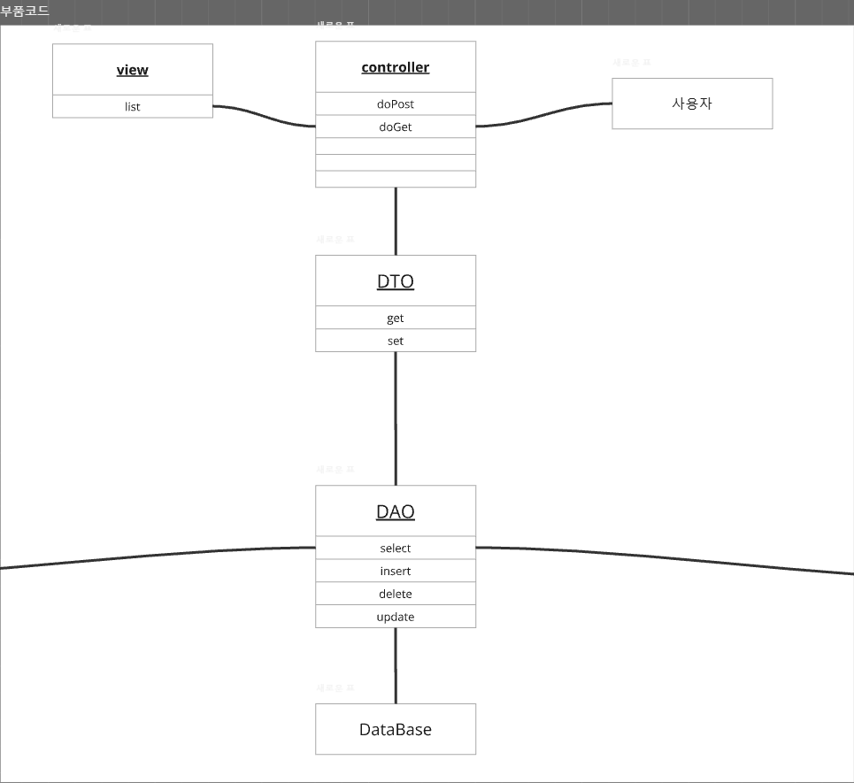
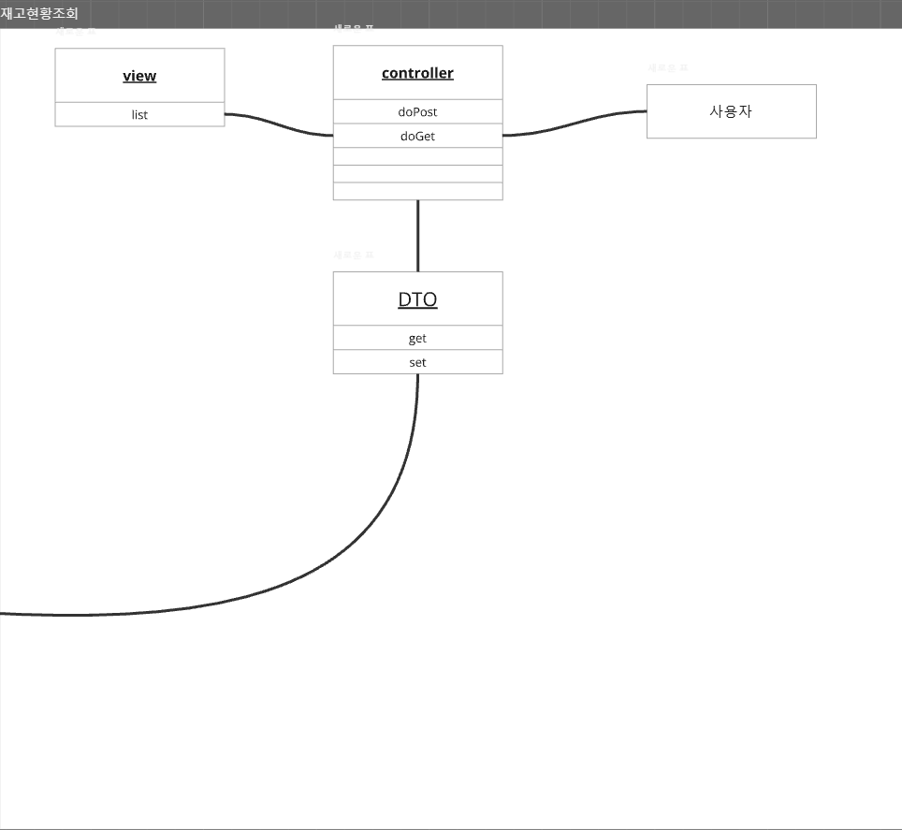
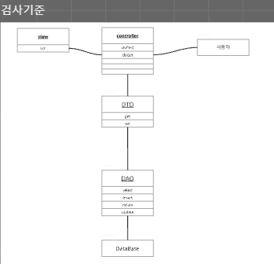
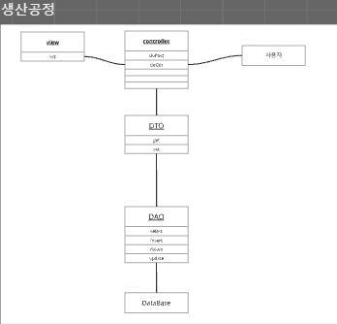
클래스 다이어그램

Slide 15
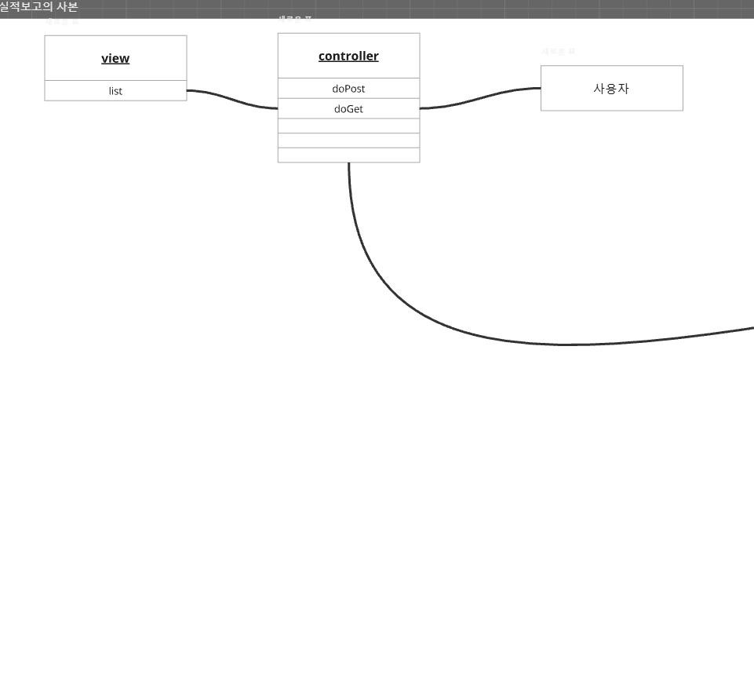
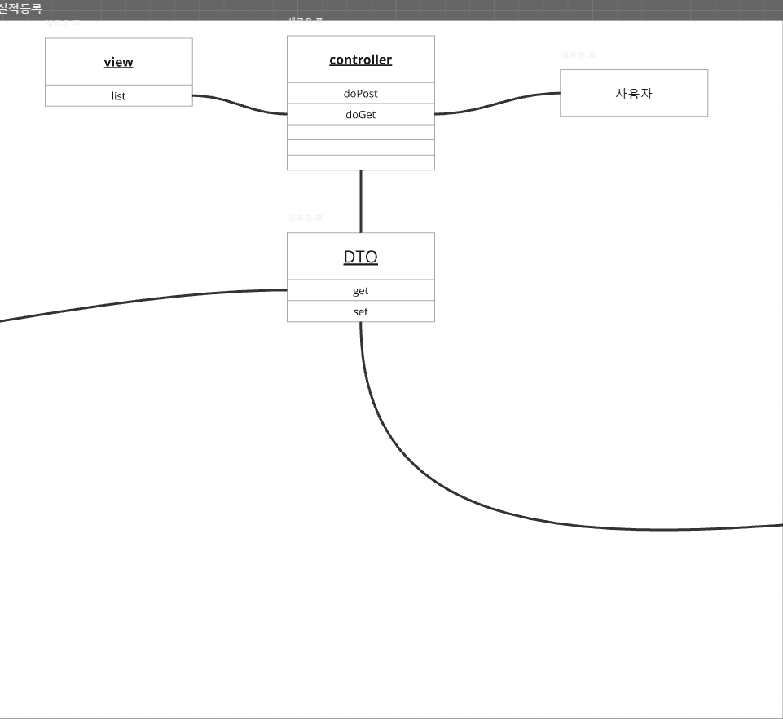
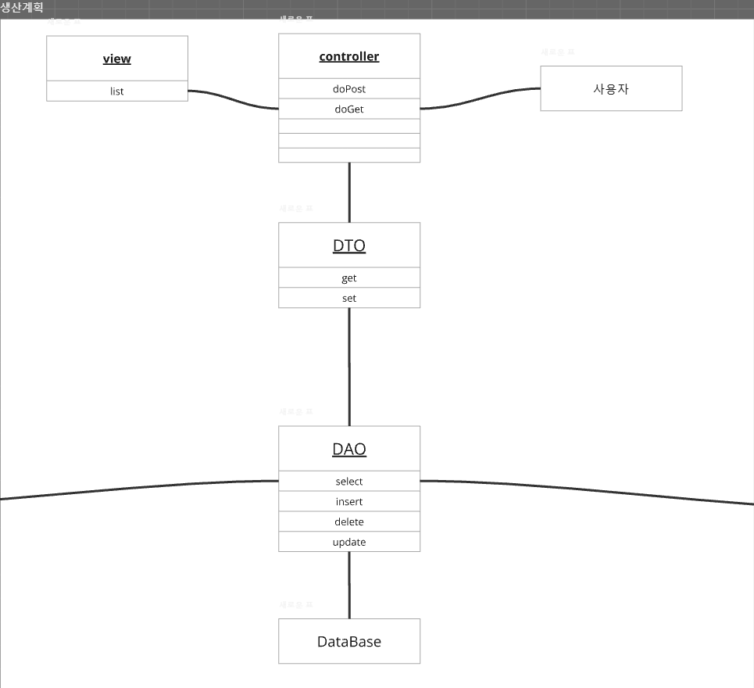

클래스 다이어그램

Slide 16
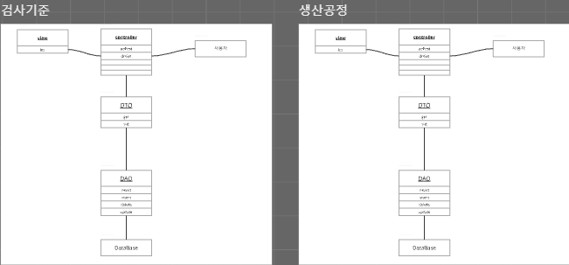
클래스 다이어그램

Slide 17
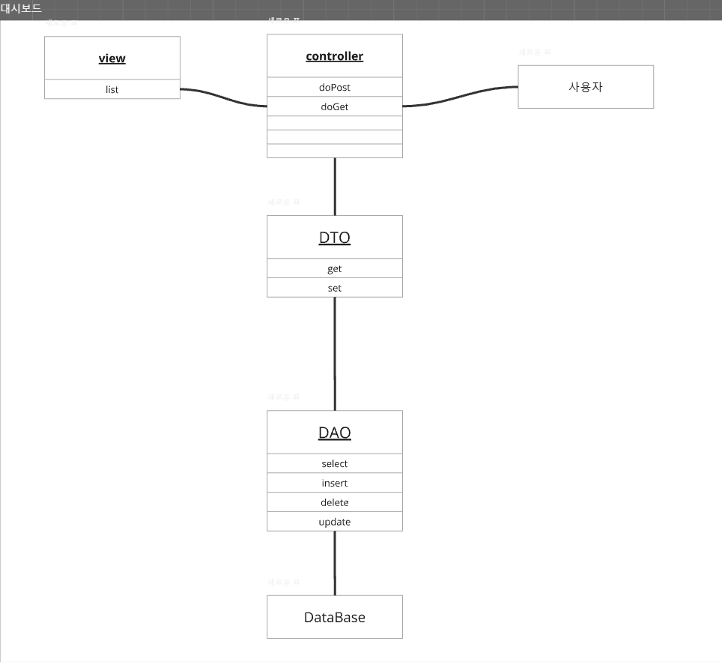
클래스 다이어그램

Slide 18
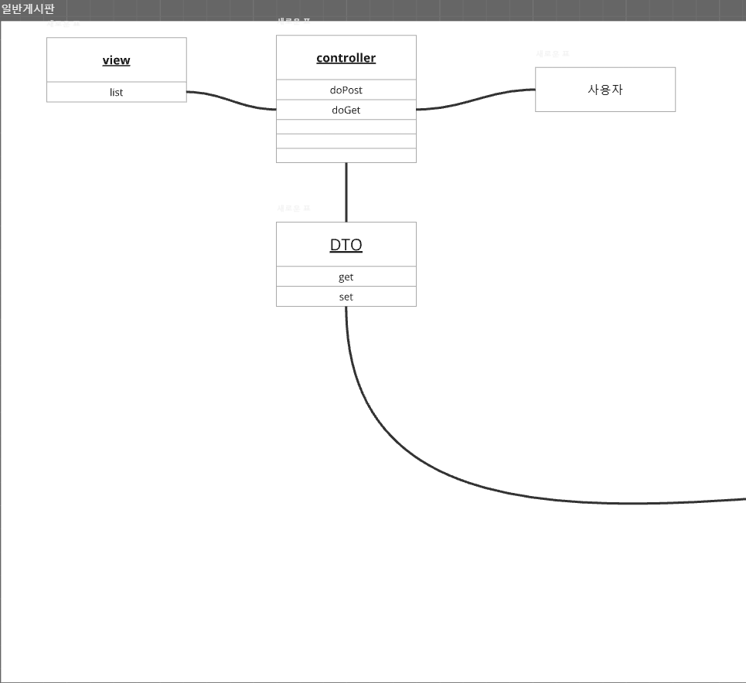
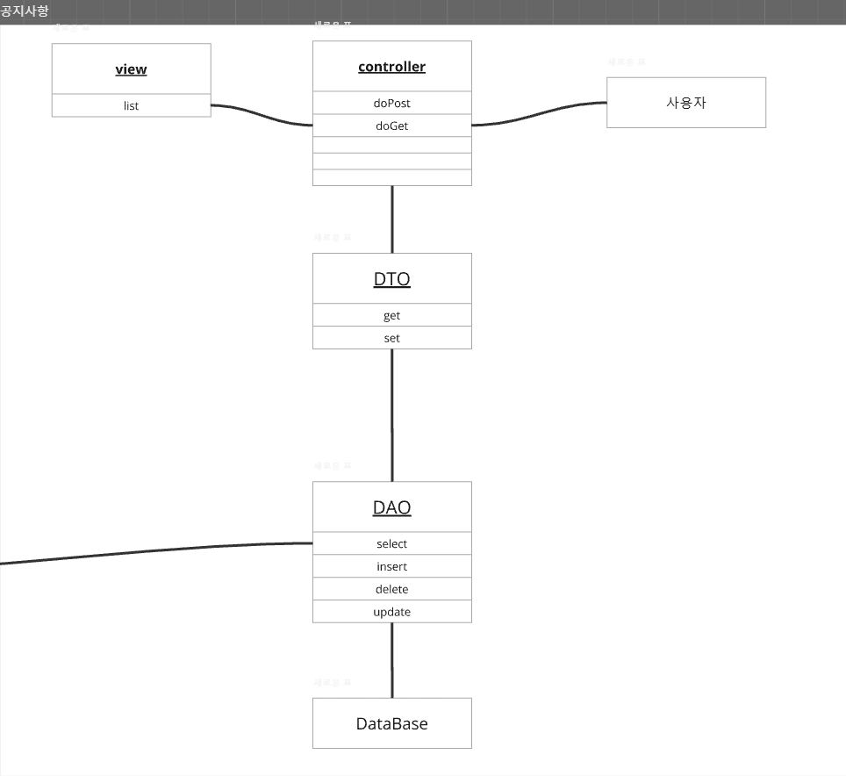
클래스 다이어그램

Slide 19
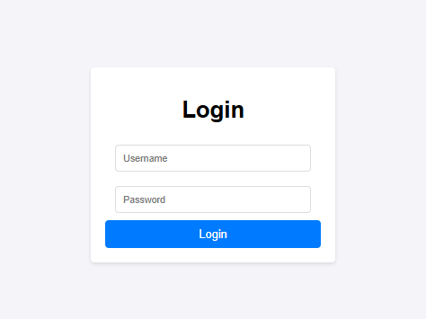
Intro
스토리 보드
로그인 메인페이지 기준관리 생산관리 생산보고서 게시판
Subject
로그인 페이지
UML
스토리 보드
로그인
User혹은 Admin계정을 통해 로그인되면 현재 로그인 팝업창이 닫히고 메인 페이지를 보여주게 된다.
Prototype
Code
Review

Slide 20
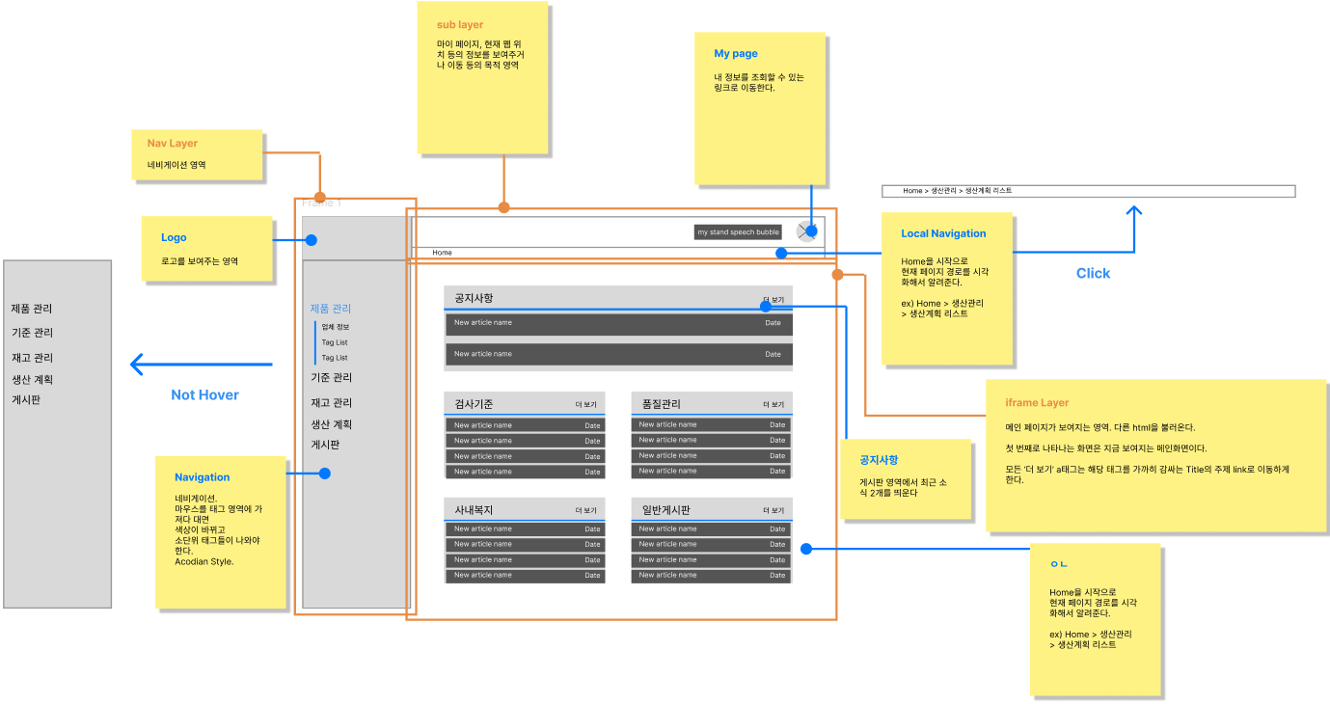
Intro
스토리 보드
로그인 메인페이지 기준관리 생산관리 생산보고서 게시판
Subject
메인 페이지 PC Version
UML
스토리 보드
Prototype
Code
Review

Slide 21
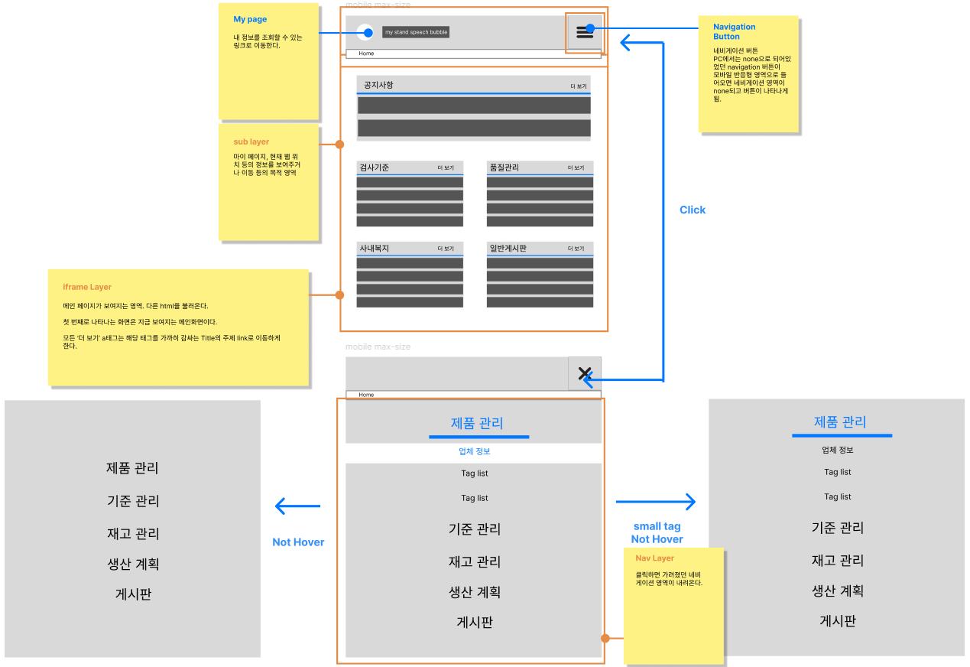
Intro
스토리 보드
로그인 메인페이지 기준관리 생산관리 생산보고서 게시판
Subject
메인 페이지 mobile Version
UML
스토리 보드
Prototype
Code
Review

Slide 22
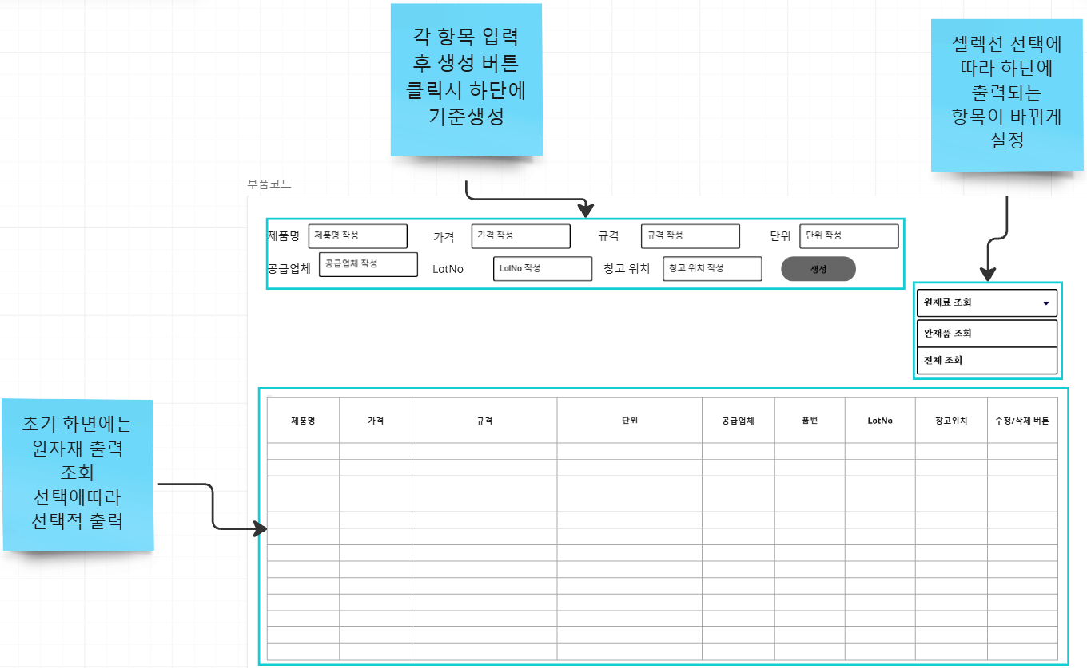
Intro
스토리 보드
로그인 메인페이지 기준관리 생산관리 생산보고서 게시판
Subject
부품 코드
UML
스토리 보드
Prototype
Code
Review

Slide 23
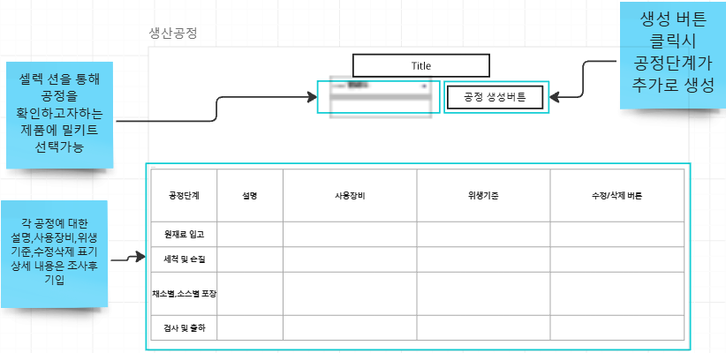
Intro
스토리 보드
로그인 메인페이지 기준관리 생산관리 생산보고서 게시판
Subject
생산공정
UML
스토리 보드
Prototype
Code
Review

Slide 24
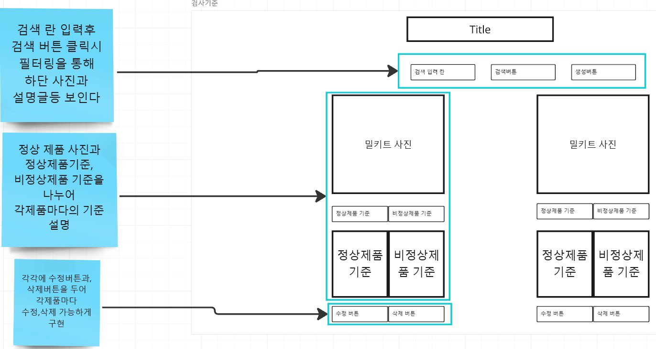
Intro
스토리 보드
로그인 메인페이지 기준관리 생산관리 생산보고서 게시판
Subject
검사기준
UML
스토리 보드
Prototype
Code
Review

Slide 25
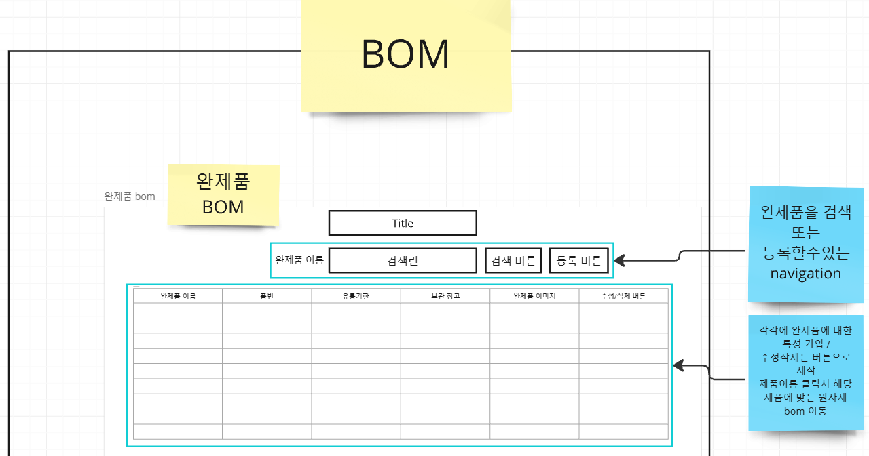
Intro
스토리 보드
로그인 메인페이지 기준관리 생산관리 생산보고서 게시판
Subject
UML
스토리 보드
Prototype
Code
Review

Slide 26
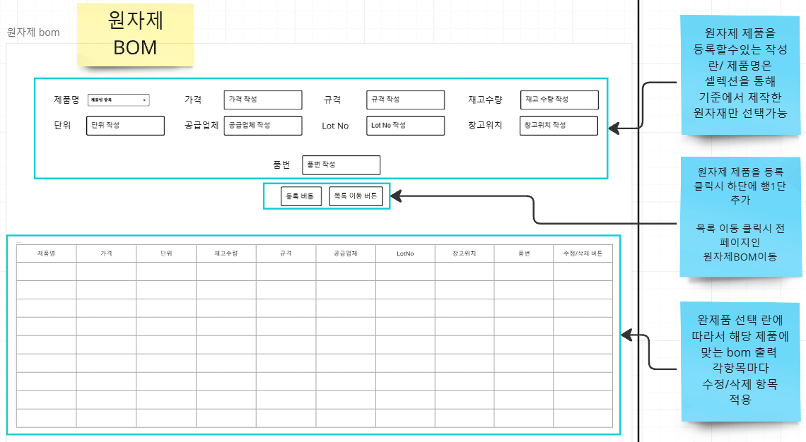
Intro
스토리 보드
로그인 메인페이지 기준관리 생산관리 생산보고서 게시판
Subject
UML
스토리 보드
Prototype
Code
Review

Slide 27
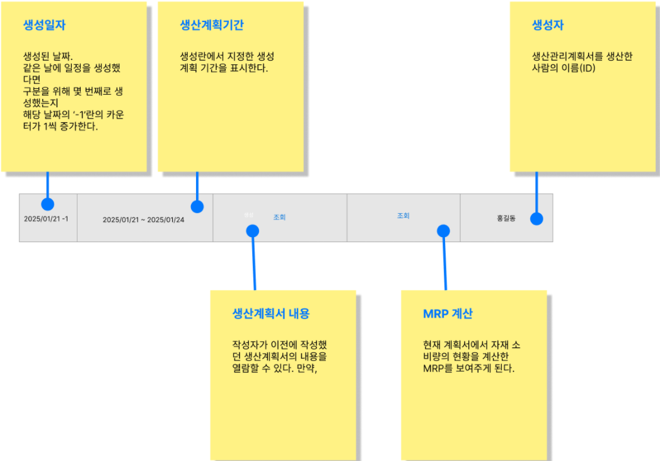
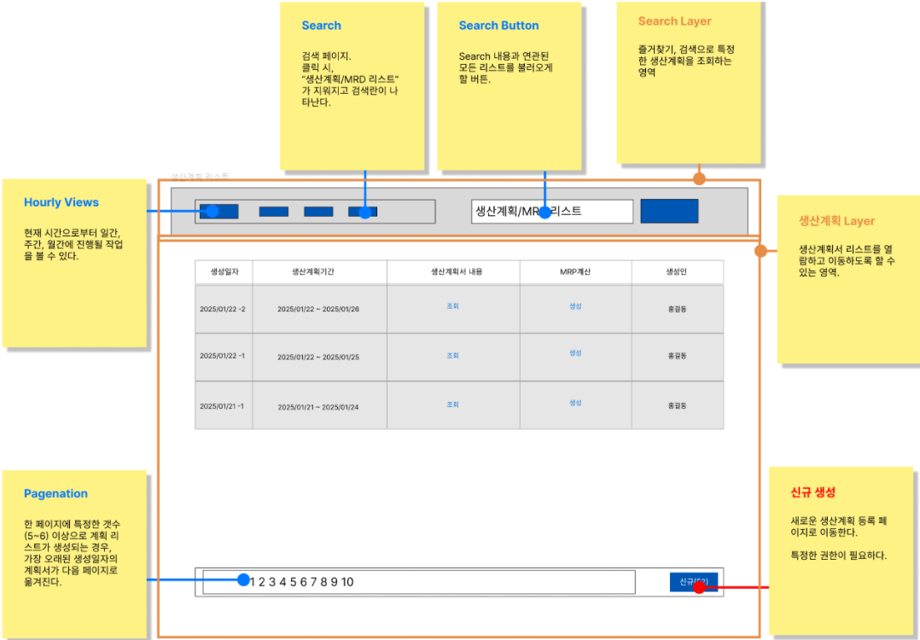
Intro
스토리 보드
로그인 메인페이지 기준관리 생산관리 생산보고서 게시판
Subject
생산관리 계획
UML
스토리 보드
Prototype
Code
Review

Slide 28
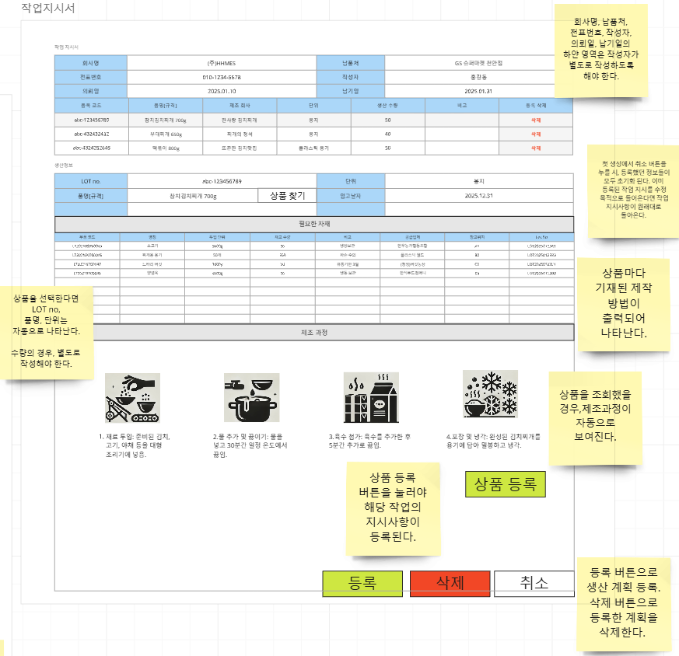
Intro
스토리 보드
로그인 메인페이지 기준관리 생산관리 생산보고서 게시판
Subject
작업 지시서
UML
스토리 보드
Prototype
Code
Review

Slide 29
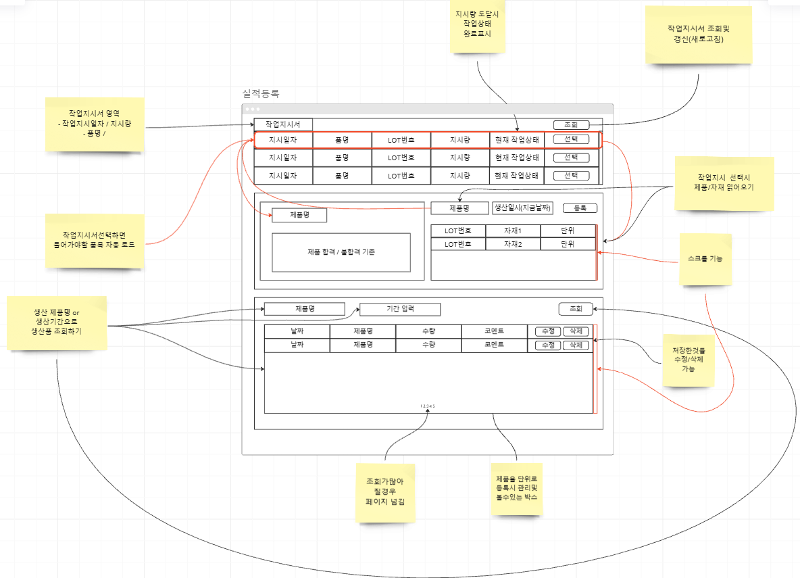
Intro
스토리 보드
로그인 메인페이지 기준관리 생산관리 생산보고서 게시판
Subject
실적 등록
UML
스토리 보드
Prototype
Code
Review

Slide 30
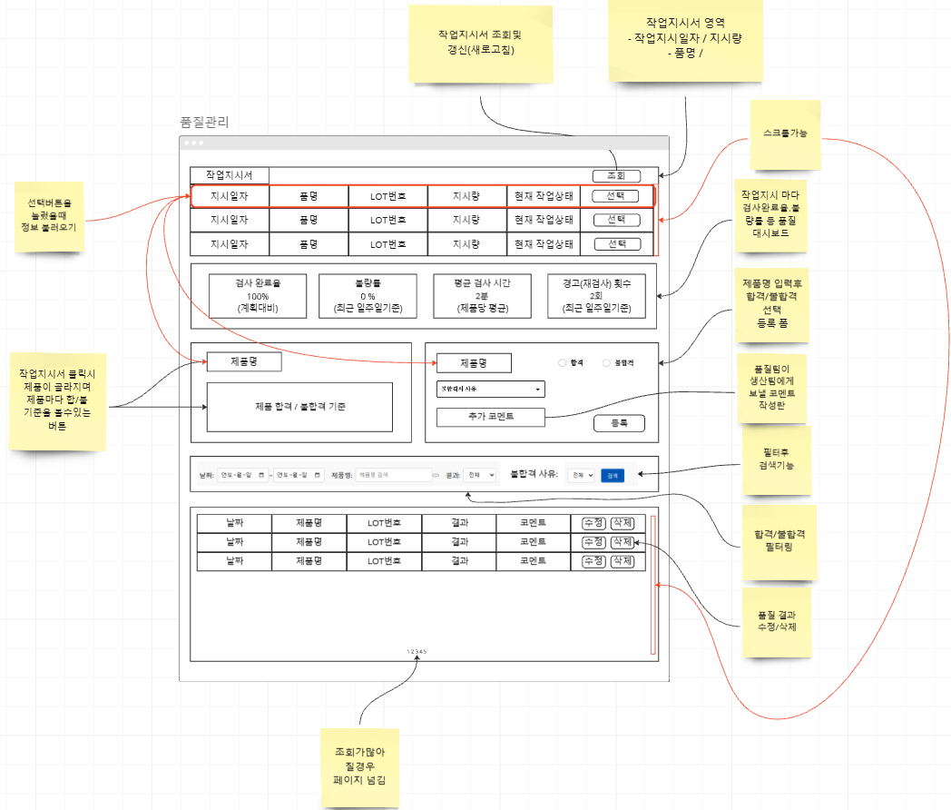
Intro
스토리 보드
로그인 메인페이지 기준관리 생산관리 생산보고서 게시판
Subject
품질 관리 계획
UML
스토리 보드
Prototype
Code
Review

Slide 31
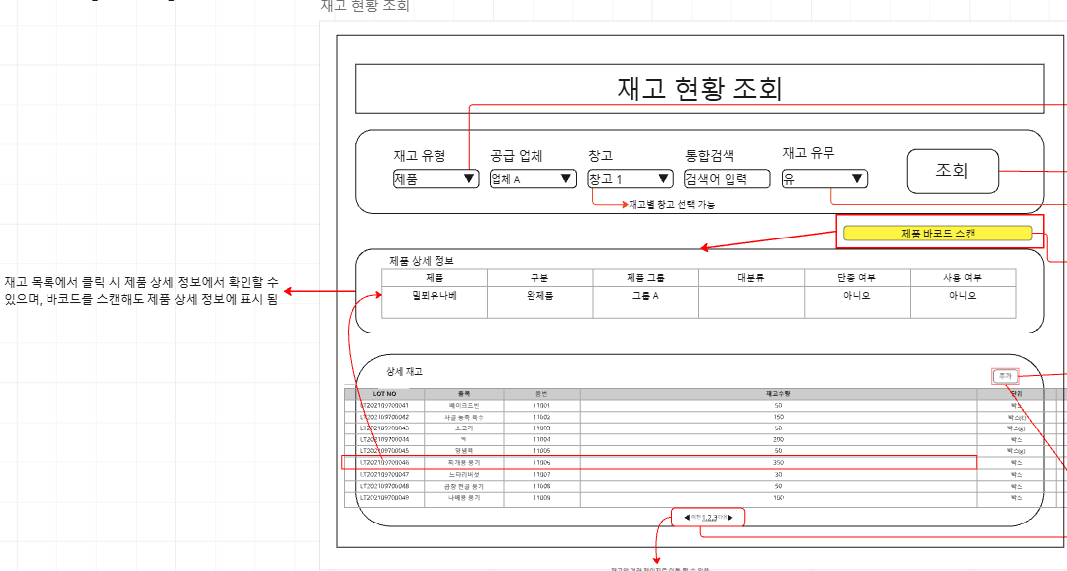
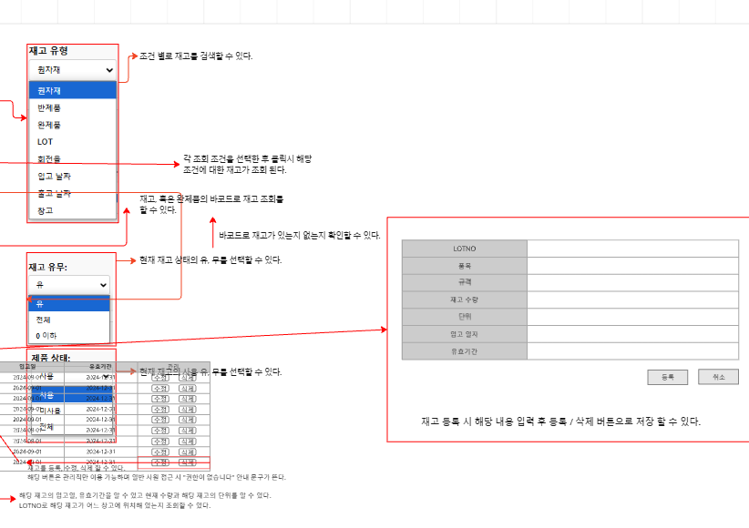
Intro
스토리 보드
로그인 메인페이지 기준관리 생산관리 생산보고서 게시판
Subject
재고현황조회
UML
스토리 보드
Prototype
Code
Review

Slide 32
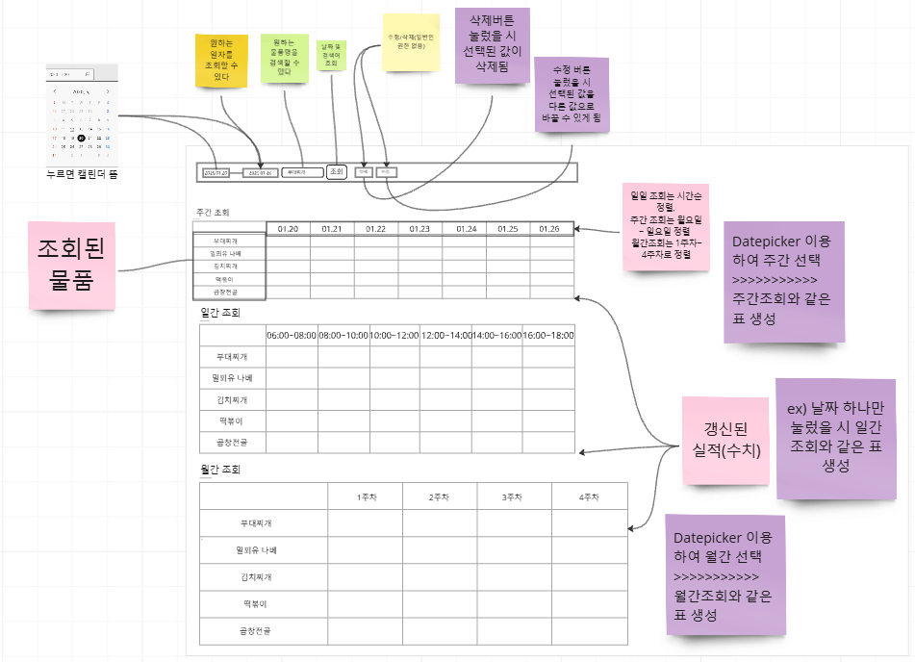
Intro
스토리 보드
로그인 메인페이지 기준관리 생산관리 생산보고서 게시판
Subject
실적 보고서
UML
스토리 보드
Prototype
Code
Review

Slide 33
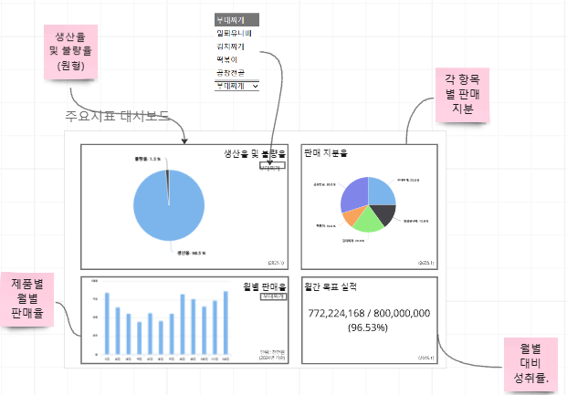
Intro
스토리 보드
로그인 메인페이지 기준관리 생산관리 생산보고서 게시판
Subject
대시보드
UML
스토리 보드
Prototype
Code
Review

Slide 34
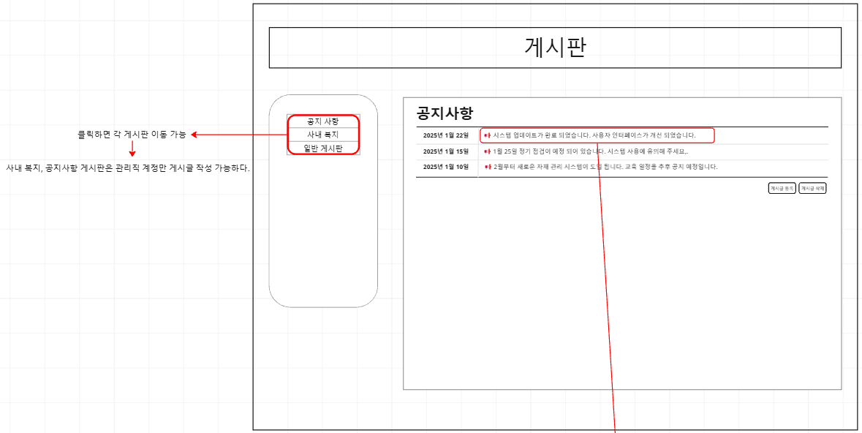
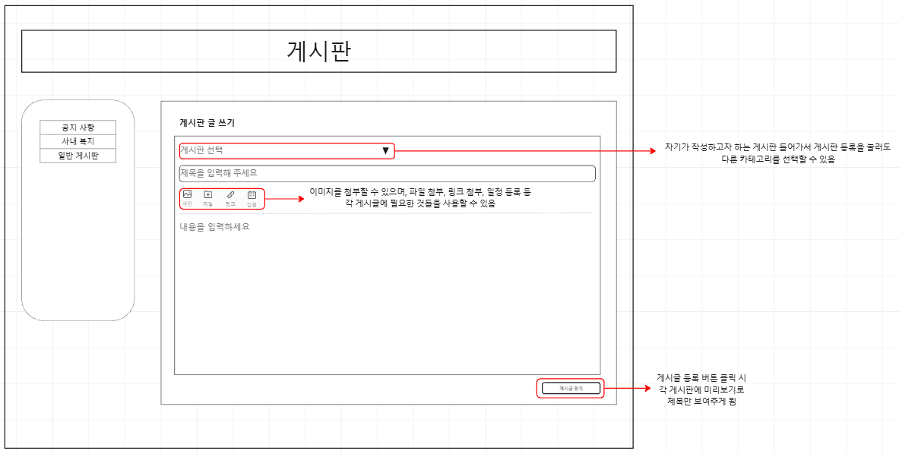
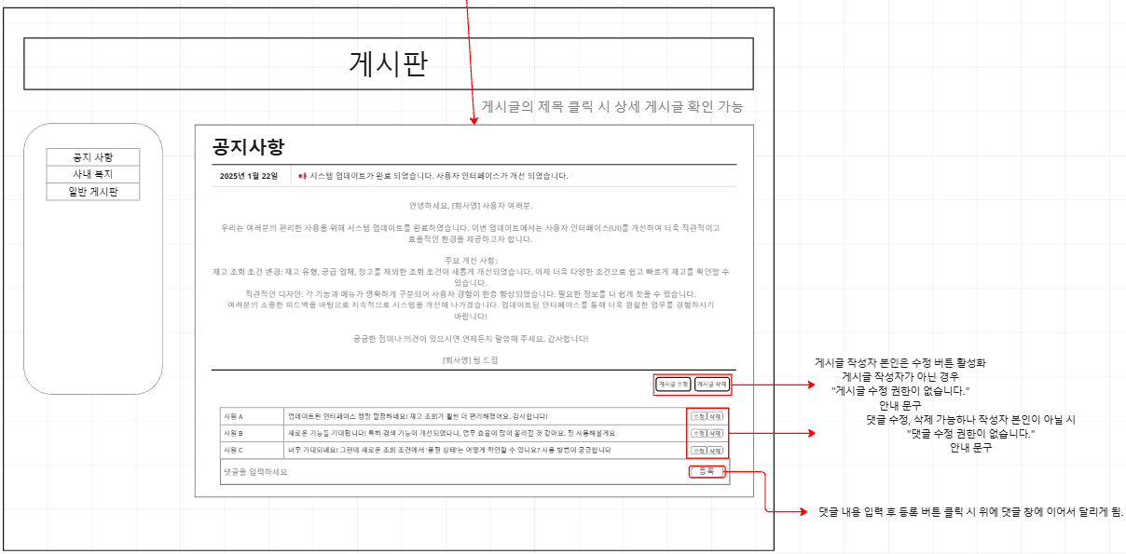
Intro
스토리 보드
로그인 메인페이지 기준관리 생산관리 생산보고서 게시판
Subject
게시판
UML
스토리 보드
Prototype
Code
Review

Slide 35
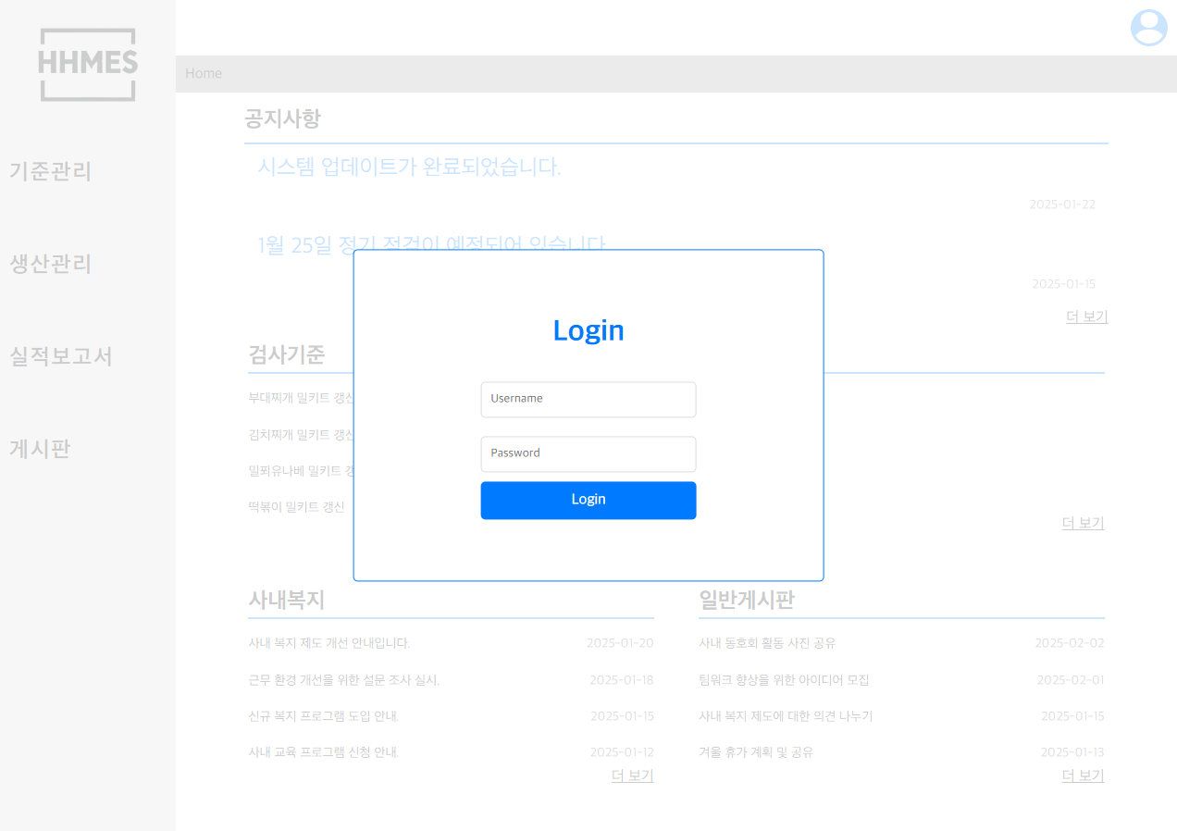
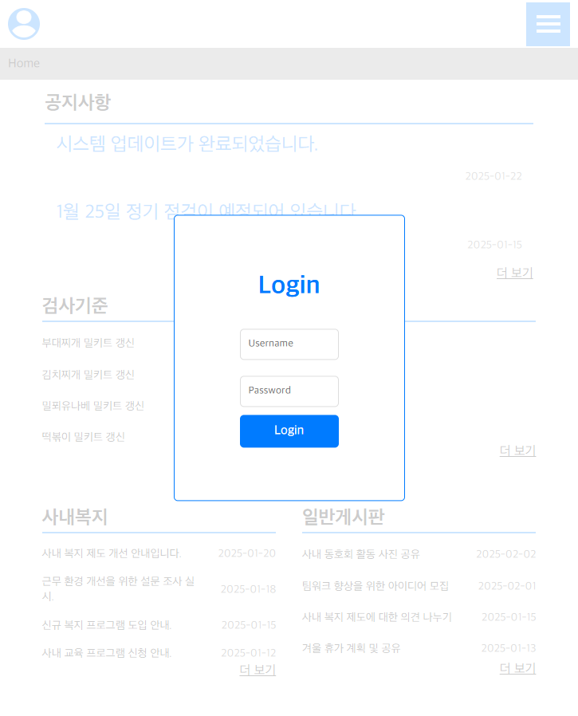
Intro
로그인
Subject
첫 화면
Prototype
HHMES에서 주어진 계정으로 로그인을 하지 않으면 페이지를 열람할 수 없다.
모바일에서도 마찬가지로 열람할 수 없다.
로그인
웹 페이지 구현
Code
Review
PC Version
mobile Version

Slide 36
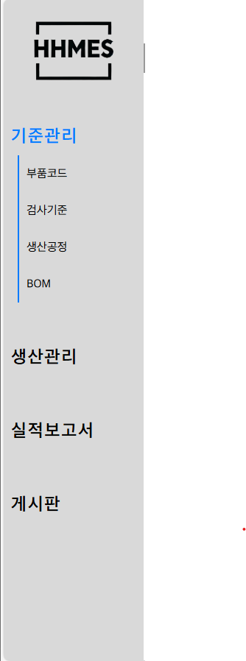
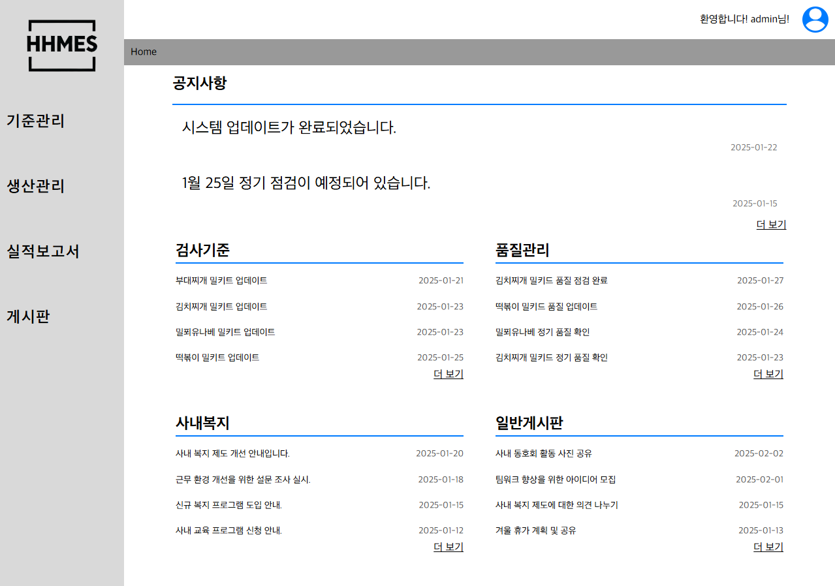
웹 페이지 구현
마이 페이지의 팝업창을 통해 현재 내가 어떤 계정으로 로그인 했는지를 알 수 있고 로그아웃을 할 수 있다.
웹 페이지 PC version
네비게이션의 탭을 누르면 소제목 페이지가 열린다. 소제목을 클릭해야 페이지가 우측에 타이틀 화면이 이동한다. 로고를 클릭하면
다시 지금의 메인 페이지로 이동한다.
Click!
PC version
로컬 네비게이션으로 현재 이동된 경로가 어디를 통해서 이동이 되었는지를 알려준다.
기준관리의 BOM으로 이동했다면
Local Navigation
메인 페이지는
주요 탭에서 최근 내용들이 갱신된다.
더 보기를 누르면 해당 페이지로 이동하게 된다.
Navigation tag click script

Slide 37
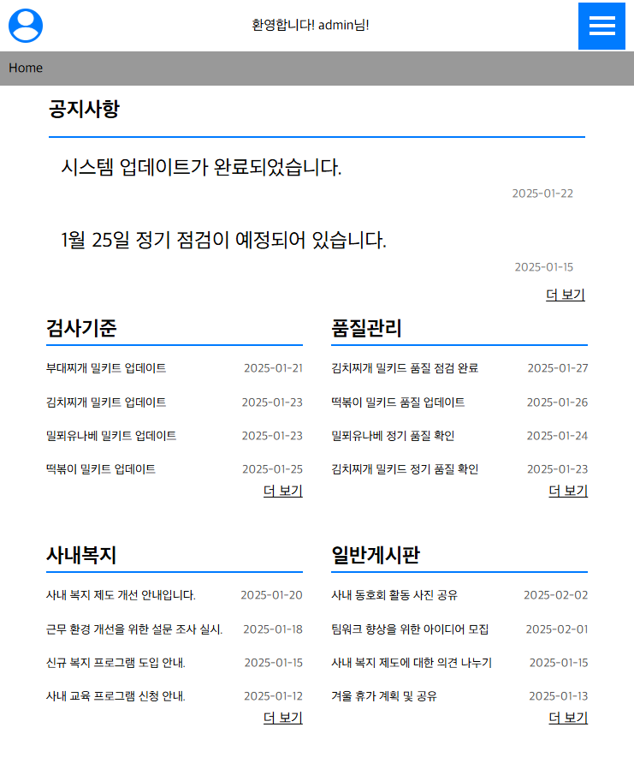
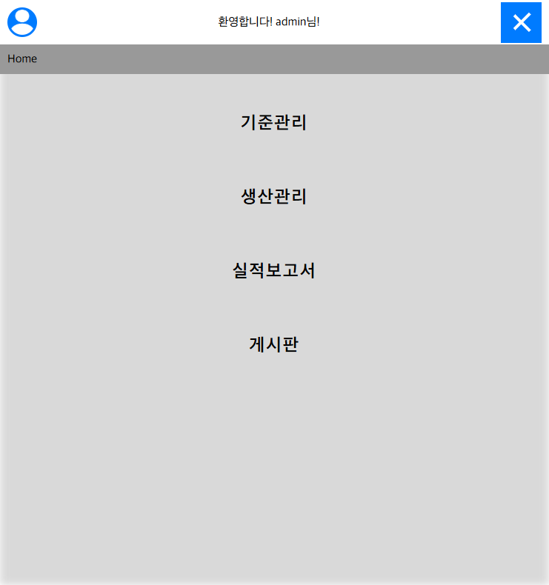
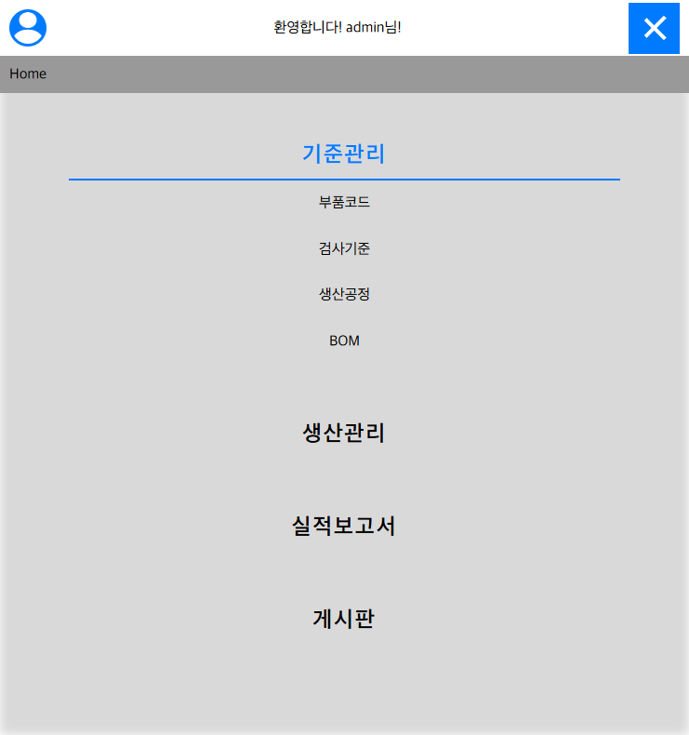
웹 페이지 구현
웹 페이지 mobile version
기존에 네비게이션 페이지는 display : none을 통해 사라졌으며, 네비게이션 버튼의 클릭을 통해 전체 화면을 통해 나타난다.
Mobile version
Navigation Button Click page
Tab click

Slide 38
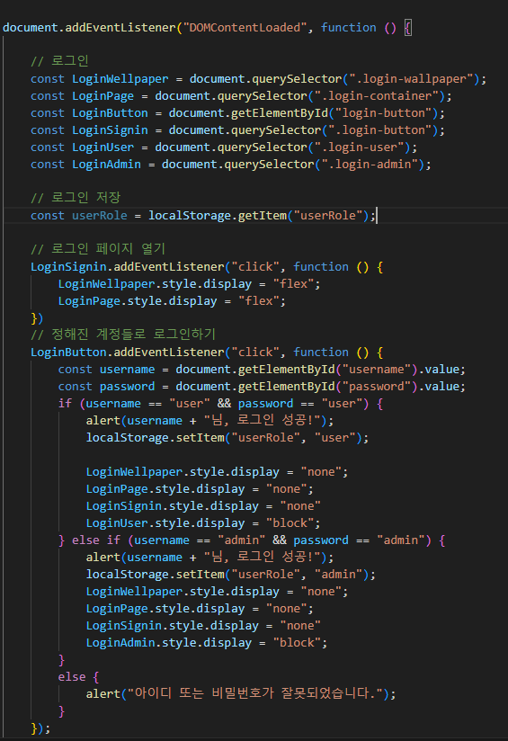
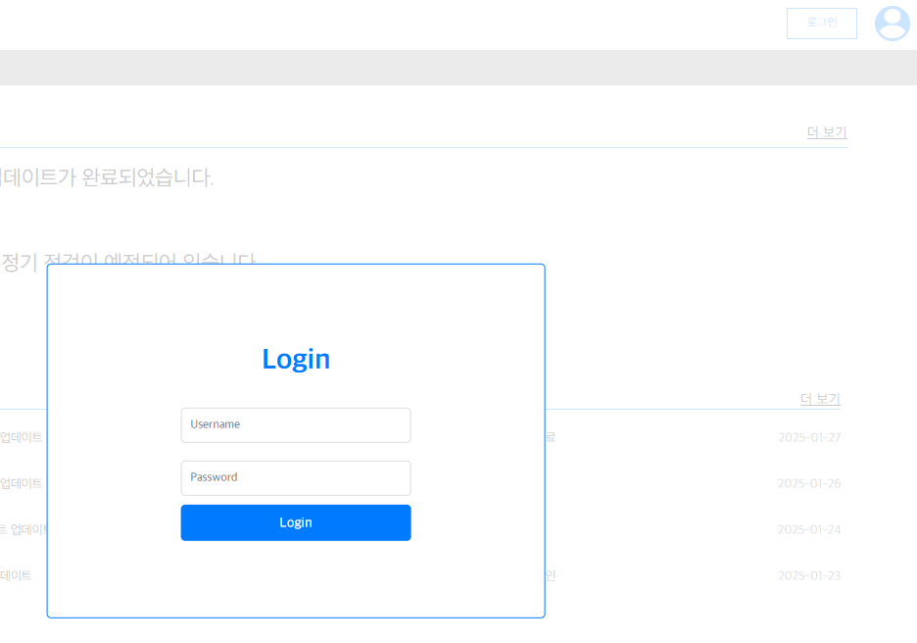
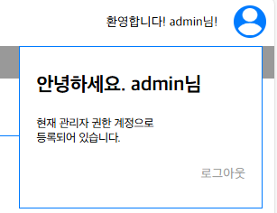
Intro
Code
로그인 코드
Subject
Local Storage를 응용한 로그인 유지
Prototype
로그인 화면과 팝업
Code
코드 구현
Review

Slide 39
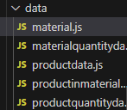
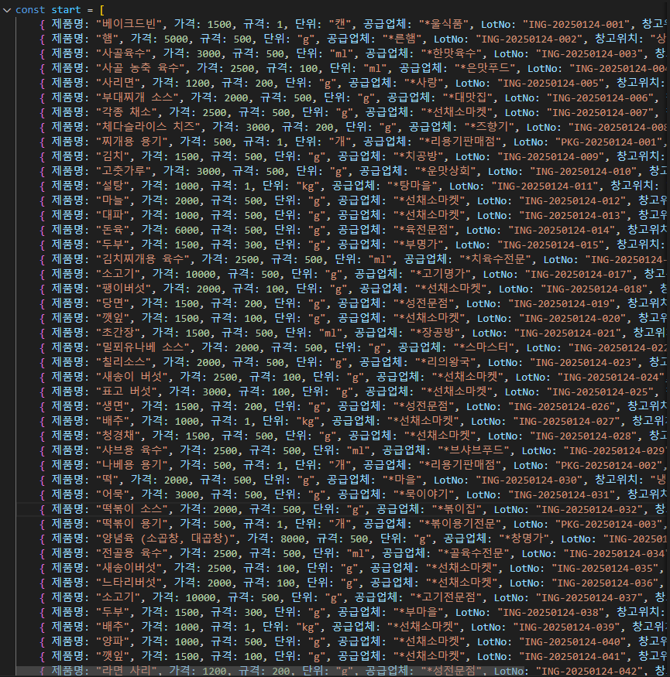
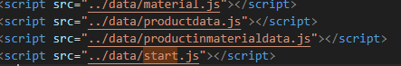

Intro
Code
데이터 변수 저장
Subject
데이터 베이스(DB)를 대신한 material.js 스크립트 데이터 저장
Prototype
Code
코드 구현
데이터 변수 불러오기
Review
데이터 변수 응용

Slide 40


Intro
Code
BOM 수정 태그
Subject
BOM 수정
상품의 정보가 바뀌면 관리자 권한으로 BOM을 수정할 수 있다.
Prototype
Code
코드 구현
BOM페이지
Review

Slide 41


Intro
Code
자동 작성과 출력 코드
Subject
제품 조회를 할 때,
자동으로 LOTNO, 단위, 상품자재, 제조법이 조회된다.
Prototype
Code
작성 조회로 상품자재정보 조회
코드 구현
Review

Slide 42


Intro
Code
품질등록 코드
Subject
품질 관리의 품질 등록
Prototype
품질등록의 합격여부 판별과 최종 관리 결과 출력
Code
코드 구현
Review

Slide 43




Intro
대시보드 스크립트
Code
Subject
대시보드를 저장하면 해당 영역에서 상품의 정보를 편리하게 볼 수 있는 UI를 제공해준다.
Prototype
Code
코드 구현
주요 대시보드
Review

Slide 44




Intro
Code
Subject
작성 완료 알림
일반 게시판의 글쓰기 버튼을 눌러, 작성 페이지로 이동해 내가 작성한 내용을 일반 게시판에 작성할 수 있다.
Prototype
Code
게시판 작성 페이지의 이동
코드 구현
일반 게시판 코드
Review

Slide 45
Intro
Review
Subject
팀장
채민병
Prototype
Code
프로젝트를 마치며…
Review
프로젝트 후기
이 학원에 와서 여러가지를 배우고 첫 프로젝트까지 협업하게 되어 그 끝맺음에 있어서 제 자신에게 수고했다고 말하고 싶습니다. 단지 혼자 공부를 하는 것과 프로젝트에서 응용하는 것은 큰 차이가 있었습니다. 뿐만 아니라 협업하는 부분도 함께 만들어가는 과정에서 중요했는데 제가 그 부분이 많이 부족했던 것 같아 차차 인지해 나가고 다음 프로젝트에선 더 도움이 될 수 있도록 노력해야 할 것입니다. 코딩은 수단이며 본질은 협업과 문제해결에 더 초점을 두어야 올바른 개발자가 될 수 있다 생각합니다. 아직은 모르는 것이 많지만 더 찾아보고 내가 배운 것, 모른다면 알아가려는 노력으로 성장하고자 하는 팀원이 되겠다고 후기를 남깁니다.

Slide 46
Intro
Review
Subject
팀원
김경민
Prototype
Code
프로젝트를 마치며…
Review
프로젝트 후기
첫 프로젝트인 만큼 팀원과의 소통을 중시하였고, 팀원들과 지속적인 피드백을 통해 좀 더 괜찮은 산출물을 만들려고 노력한 결과, 좋은 결과물이 나온 것 같습니다.
팀원들 고생 많으셨어요.

Slide 47
Intro
Review
Subject
팀원
박혜성
Prototype
Code
프로젝트를 마치며…
Review
프로젝트 후기
이번 MES프로젝트를 진행하며 실적등록과 품질 관리 페이지 개발을 담당하게 된 박혜성입니다. 프로젝트 기간 중 가장 기억에 남는 순간은 사용자의 관점에서 편의성을 고려하여 디자인을 고민했던 점이 있습니다. 그리고 프로젝트를 진행하는 동안 팀원들과의 원할한 소통과 협업이 얼마나 중요한지 다시 한 번 깨달았습니다. 각자의 역할에 최선을 다하면서 서로의 의견을 경청하고, 문제 발생 시 함께 해결해 나가는 과정은 저의 문제 해결 능력과 커뮤니케이션 스킬을 한층 더 발전시켜 주었습니다.

Slide 48
Intro
Review
Subject
팀원
서영석
Prototype
Code
프로젝트를 마치며…
Review
프로젝트 후기
팀원분들께 진심으로 감사합니다.
첫 MES 프로젝트를 진행하고 구성을 이해하는 과정에 잘 이해되지 않는 부분을 모든 팀원분들께서 친절히 설명해주시고 도움을 많이 받았습니다. 또, DB를 사용하지 않은 주제였지만 다른 방법으로 html간 로딩을 하고자 JSON을 응용해보았고 이 도전은 제게 큰 공부가 되었습니다. 이번 프로젝트에서 저는 정말 훌륭한 팀원들을 만났다 자신있게 말씀드리고 싶습니다.

Slide 49

Intro
Review
Subject
팀원
안혜리
Prototype
Code
프로젝트를 마치며…
Review
프로젝트 후기
이번 조별 과제를 함께하면서 정말 즐거운 시간이였습니다. 각자 맡은 역할을 열심히 해준 덕분에 우리가 좋은 결과를 낼 수 있었던 것 같아요. 서로 도와가며 힘든 순간도 함께 이겨내고, 많은 것을 배운 소중한 시간이였어요. 많이 부족하지만 제 힘과 팀원들의 힘으로 페이지 하나씩 완성하고 나니 뿌듯했습니다.

Slide 50
Thank You

